Slide 1

Control de Versiones
Analisis y Diseño de Sistemas 1
Escuela de Ingenieria de Ciencias Y Sistemas
Facultad de Ingenieria
Universidad de San Carlos de Guatemala

Slide 2


Agenda
Recursos
RECORDATORIOS
Flujo de trabajo GitFlow
Foro de la semana
Practica 1
Tarea 1

Slide 3
COMPETENCIA(S) QUE DESARROLLAREMOS
Coordina el desarrollo de soluciones grupales empleando metodologias agiles y plataformas colaborativas para organizar y ejecutar reuniones que favorezcan la toma de decisiones y el cumplimiento de objetivos en entornos de trabajo en equipo.

Slide 4

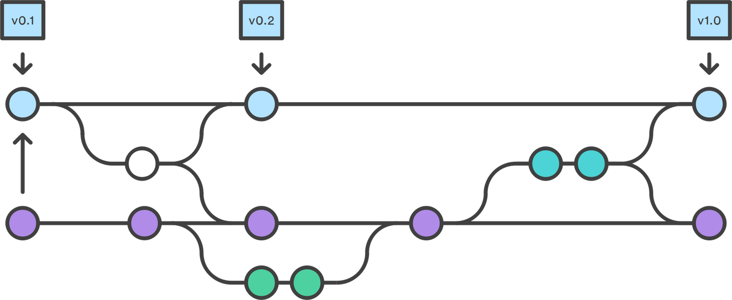

GIT FLOW

Slide 5



Qué es Git Flow?
Es un modelo de flujo de trabajo para gestionar el desarrollo de software utilizando el sistema de control de versiones Git.
Se basa en la idea de tener ramas específicas para diferentes tipos de desarrollo, como características, versiones de lanzamiento y correcciones de errores, lo que facilita la colaboración y el seguimiento del progreso del proyecto de sistemas de control de versiones basados en Git

Slide 6
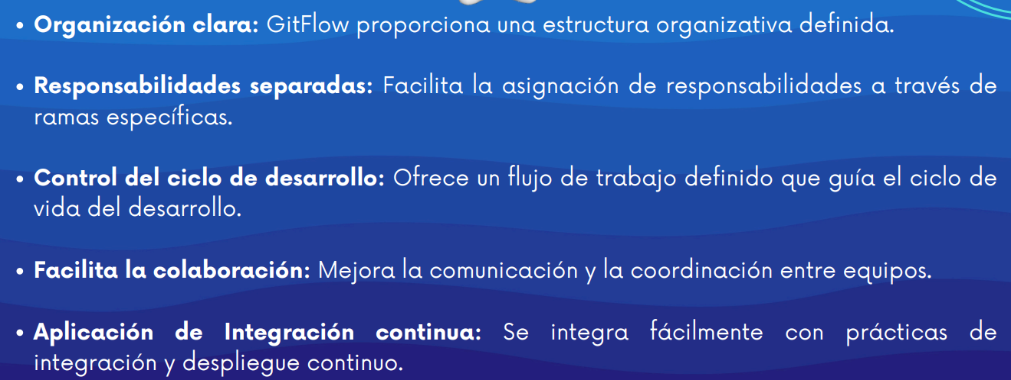
Ventajas

Slide 7
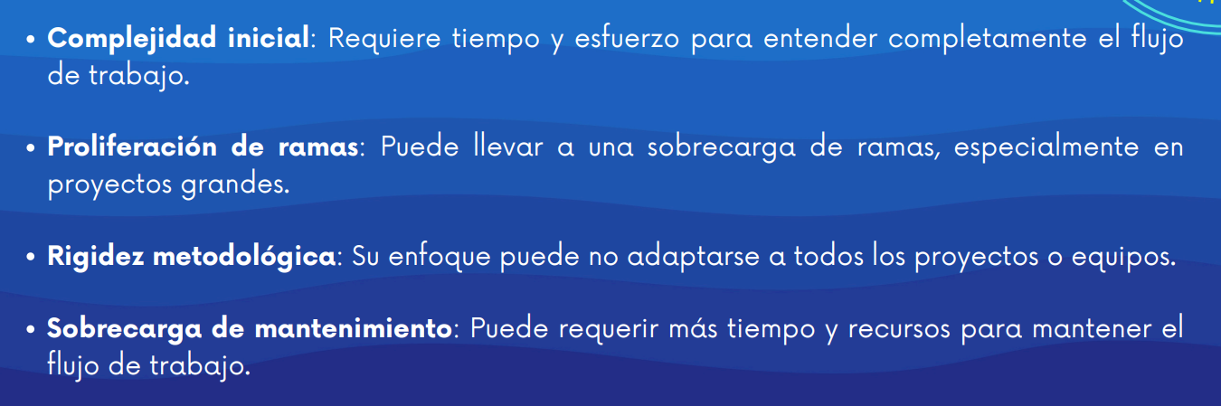
Desventajas

Slide 8

Existen dos distinciones principales en las ramas que define GitFlow:
Main
La principal característica de las ramas principales es que solo existe una de cada tipo. El objetivo es que no se instancien y que no reciban código de forma directa a través de commit, siempre tienen que recibir código a través de ramas auxiliares.
Ramas principales
Develop
Feature
Ramas auxiliares
Release
Por otro lado las ramas auxiliares se puede instanciarse todas las veces que se consideren necesarias, aquí se deben realizar los commits.
Hotfix

Slide 9

MAIN BRANCH
(master/main)
Es la rama principal y debe contener siempre la versión más estable del proyecto. Esta rama contiene solo el código que ha sido completamente probado y está listo para ser liberado a los usuarios finales.
Al momento de fusionar el código con la rama main/master se debe de hacer desde la rama release o en dado caso hotfix.
Cuando se realiza una versión estable del software, se etiqueta la confirmación en la rama main con un número de versión o una etiqueta específica.

Slide 10

DEVELOP
Se crea a partir de la rama main
Es el punto de integración para las nuevas características y cambios provenientes de las ramas feature.
Al prepararse para un lanzamiento, una rama release se crea desde develop.
No es necesariamente estable pero si funcional

Slide 11

FEATURE
Nace de la rama develop y se crea para implementar nuevas funcionalidades.
Después de que la funcionalidad está completa y ha sido probada, se fusiona la rama feature en la rama develop.
Una vez que la rama feature ha sido fusionada en develop, generalmente se elimina.
Se recomienda nombrarlas de las siguiente manera: feature/NuevaFuncionalidad.

Slide 12



RELEASE
Se crea para preparar y realizar lanzamientos de versiones estables del software.
Al finalizar, se fusiona en la rama main y develop.
Una vez que la rama release se ha fusionado en main y develop, generalmente se elimina para mantener un historial limpio.
Se recomienda nombrarlas de las siguiente manera: release/#Numero_version

Slide 13
HOTFIX
Se utiliza para abordar y corregir problemas críticos en la producción de forma rápida y eficiente.
Se crea directamente desde la rama main.
Una vez que la corrección se ha implementado se debe fusionar en main y develop y a su vez se debe crear una etiqueta de versión específica.

Slide 14
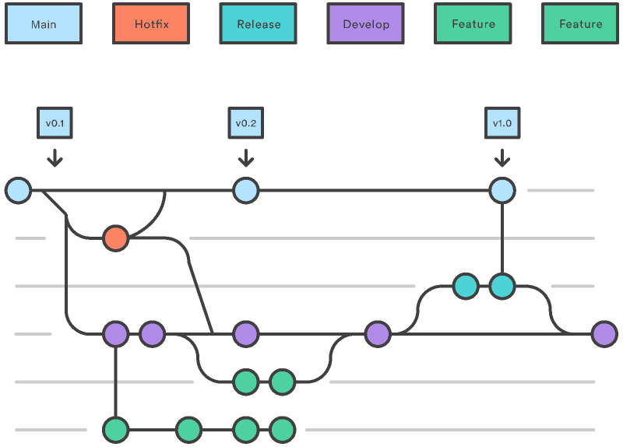
https://www.atlassian.com/es/git/tutorials/comparing-workflows/gitflow-workflow

Slide 15
Contenido adicional
https://nvie.com/posts/a-successful-git-branching-model/

Slide 16
Versionamiento Semantico

Slide 17
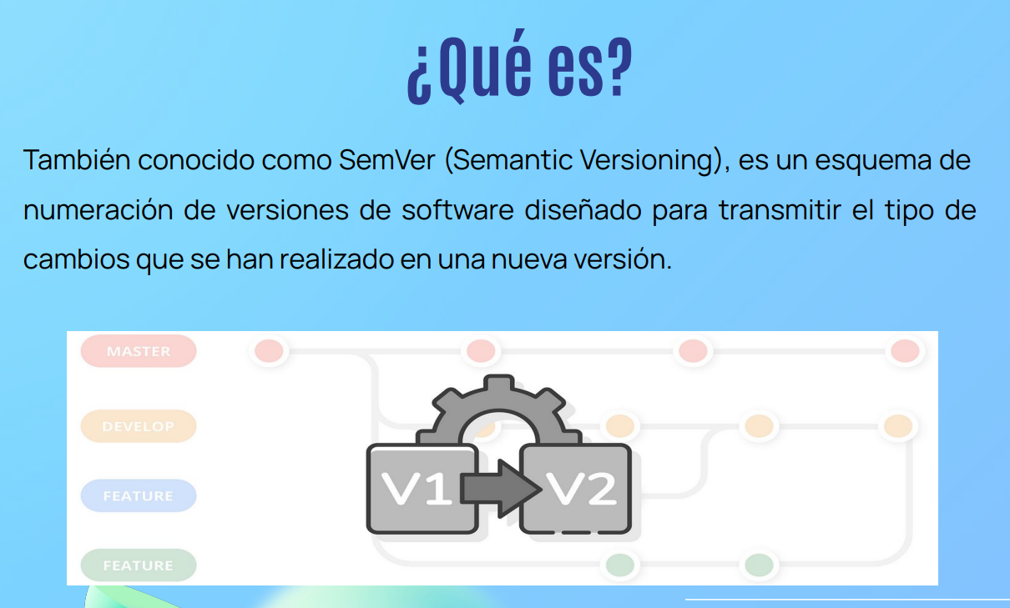

Slide 18
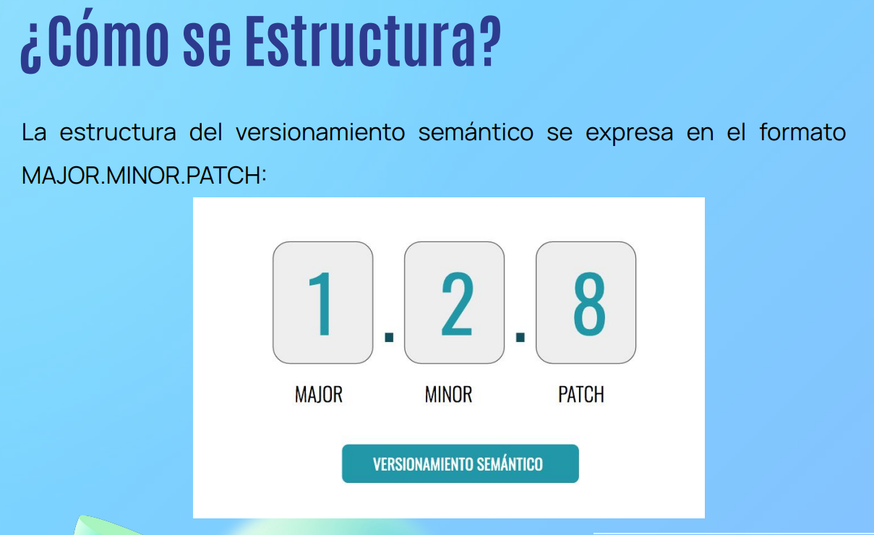

Slide 19
Patch
Incrementa cuando se realizan correcciones de errores compatibles hacia atrás. Esto incluye arreglos de bugs y mejoras menores que no añaden nuevas funcionalidades ni rompen la compatibilidad
Minor
Incrementa cuando se añaden funcionalidades nuevas de forma compatible con versiones anteriores. Los cambios realizados no rompen la compatibilidad con versiones previas, permitiendo que los usuarios adopten las nuevas características sin modificar su código existente.
Major
Incrementa cuando se realizan cambios incompatibles en la API. Esto significa que la nueva versión no es compatible hacia atrás y puede requerir modificaciones en el código que usa esta API

Slide 20
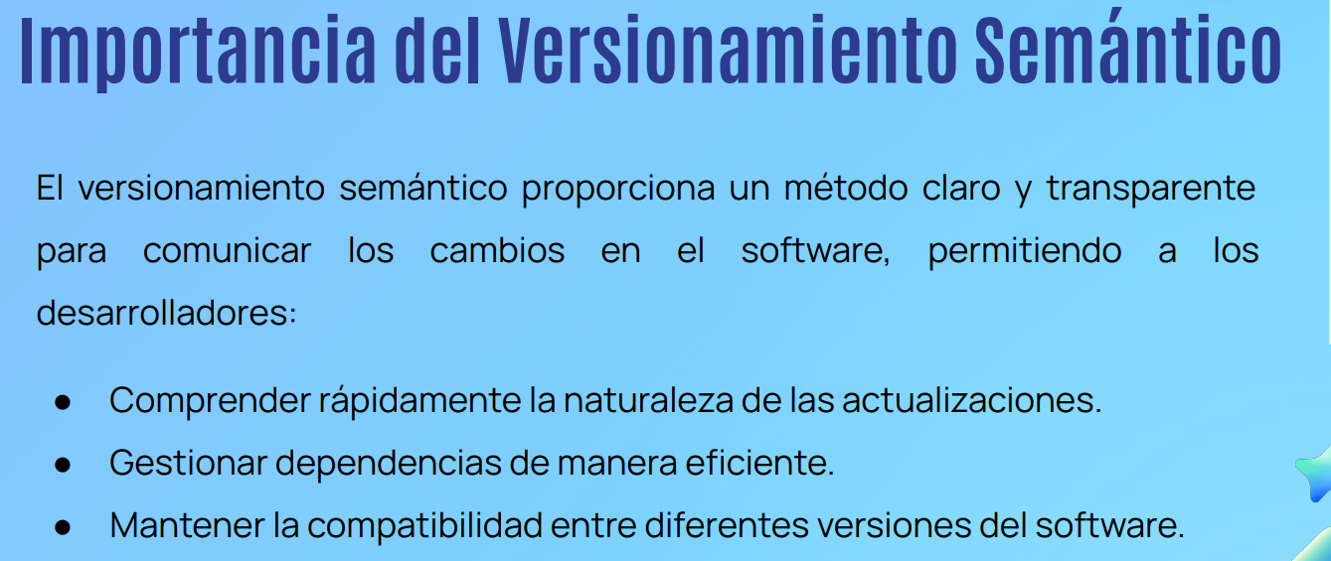

Slide 21
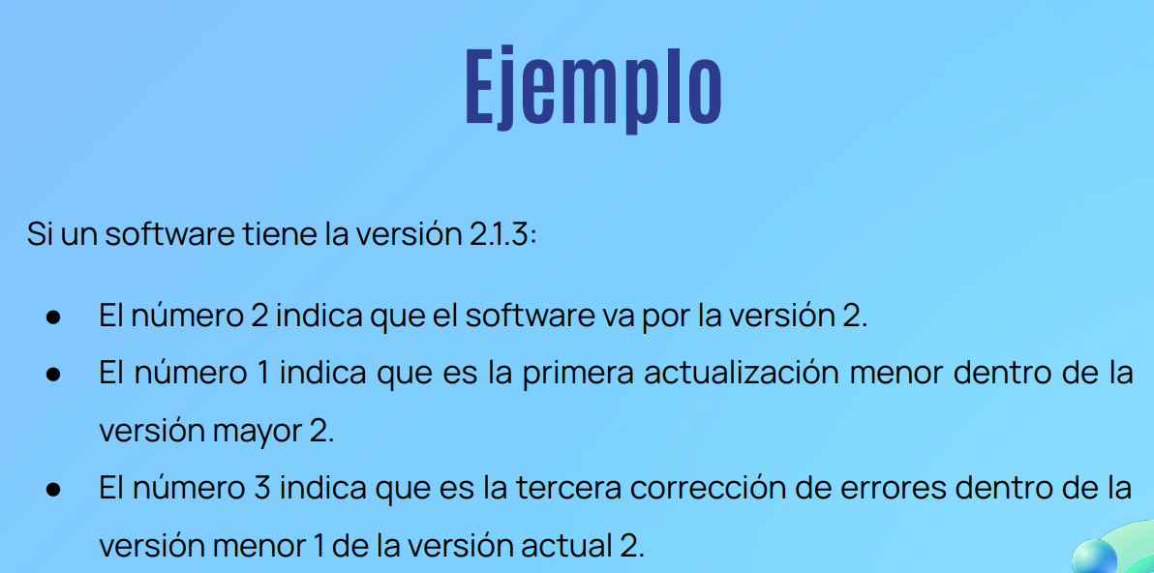

Slide 22
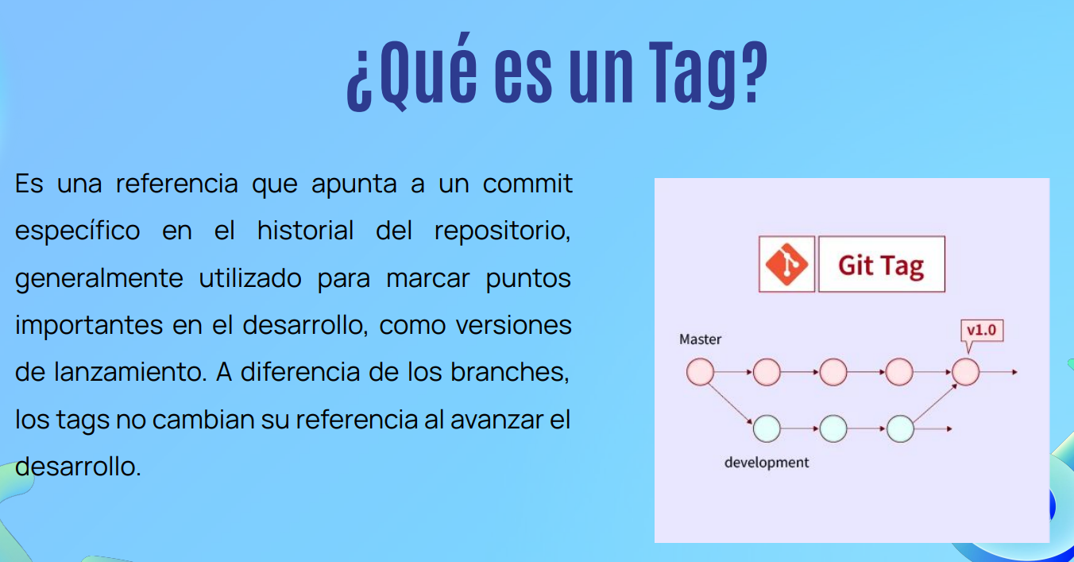

Slide 23
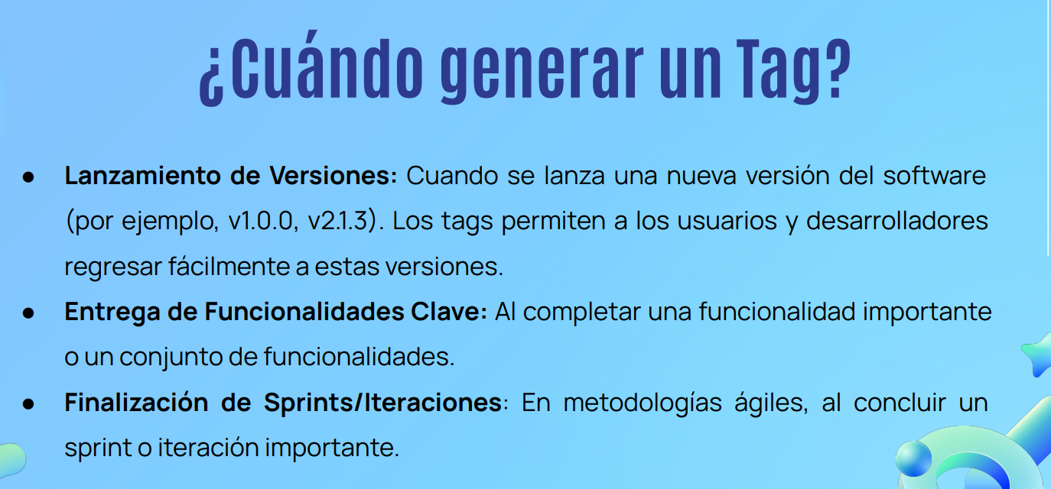

Slide 24
CONCEPTOS CLAVE APRENDIDOS
GitFlow: como modelo de trabajo basado en la creacion de ramas en los repositorios, ayudan a llevar un orden entre versiones de software para evitar trabajar sobre codigo en produccion.
Versionamiento Semantico: importante para poder saber que tipo de version de software estamos usando, si es la mas actual, se corrigio algun error o es una version compatible.
Ramas: Se trabaja siempre sobre una base de ramas predefinidas, no obligatorias pero que ayudan a tener un orden, la main lleva solo codigo en produccon, develop sirve para trabajar todo el codigo antes del lanzamiento, hotfix corrige errores en produccion, realease permite lanzar una version funcional de la aplicacion.

Slide 25
TOLERANCIA
"En un equipo de desarrollo, cada persona trabaja en diferentes ramas: unos en 'feature', otros corrigiendo errores en 'hotfix', y algunos preparando la entrega en 'release'. A veces, los estilos de programación, los tiempos de entrega o incluso la forma de resolver un problema pueden variar mucho.
Usar Gitflow implica colaborar en un entorno donde hay múltiples enfoques, y no siempre estarás de acuerdo con cómo otros hacen su trabajo. La tolerancia se vuelve clave: debes aprender a aceptar distintas formas de programar, ser paciente durante revisiones de código y respetar los tiempos y decisiones de los demás, aunque no coincidan con los tuyos.
Gitflow es más que una estrategia técnica, es una manera estructurada de trabajar en equipo con tolerancia, sin que el caos o el juicio personal afecten el proyecto."

Slide 26
REFERENCIAS
https://nvie.com/posts/a-successful-git-branching-model/
https://dev.to/imgildev/semver-que-es-y-por-que-es-importante-para-el-desarrollo-de-software-4ic1
https://nvie.com/posts/a-successful-git-branching-model/

Slide 27

¡GRACIAS POR SU ATENCIÓN!
DUDAS
RECUERDA QUE TENEMOS NUESTRO FORO SEMANAL DONDE PUEDES CONSULTAR CUALQUIER DUDA QUE TE SURJA EN LA SEMANA

